Slide 1

Hey Cortana

Slide 2

口号：
为你痴狂，为你忧伤；
为你没了秀发，为你撞了南墙；
人生苦短，Python最强。
王怀杰
甄鑫
五
人
小
组
陈天麟
代成林
郭云锋

Slide 3
分工合作，快乐你我
王怀杰(组长)：粉刷匠，本领强，前端页面设计及优化的装饰工
陈天麟(组员)：来！代码都给我！！！！！我爱代码
郭云锋(组员)：代码在我手，bug全带走，清除bug小能手
代成林(组员)：智能语音，你所有的问题我都知道！
甄鑫(组员)：你有型，我有库，聊天才能更酷

Slide 4









项目介绍: 聊天工具
mysql
register
login
主要功能展示
数据库
新用户注册
登陆
chat
my zoon
unrealized
聊天
我的地盘我做主！
尚未实现
群组管理
好友管理
分组操作
操作群组功能
添加删除好友
对好友都很细心
搜索好友
喜欢谁？就搜谁！

Slide 5
主要流程
聊天工具的规划，设计
整合、测试、改bug
对项目进行整体分析，确定技术方向，进行分工
对各模块代码进行整合，按需求进行测试，对bug进行修改
准备
实施
MySQL
设计
项目实施阶段
整合
分析聊天工具主要的需求，建立相应的数据表
小组成员根据分工，对各阶段模块的代码进行编写

Slide 6
01
技术实现
做一名懂技术的程序‘猿’

Slide 7
udp
使用udp用户数据报协议，也是OSI 参考模型中一种无连接的传输层协议。
通过创建socket套接字

Slide 8
02
mysql
酷酷的mysql

Slide 9
mysql
setup
注册表
数据库
存储用户注册信息
friend_list
好友列表
存储好友数据
mysql
chat
group_chat
好友列表
存储群组好友数据
使用的数据库类型
利用pymysql实现python与mysql交互；
设计表结构、创建表、字段种类、字段类型
group_list
好友分组表
存储好友分组数据

Slide 10
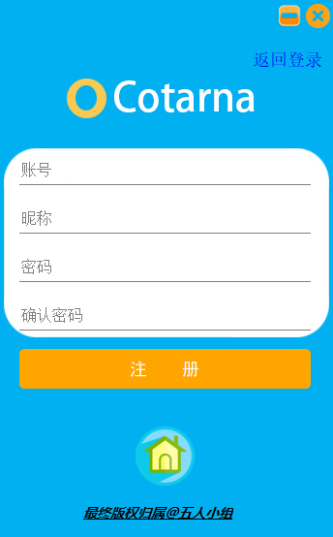
mysql
setup
数据库
表结构：
Id —— 用于存储登录账号
Name —— 用于存储昵称
password —— 用于存储登录密码
I int(40) primary key auto_increment

Slide 11
mysql
数据库
setup
idname外键关联
setup(I)
group_chat
user外键关联
setup(I)
friend_list
user_group外键关联
group_list(id)
group_list
数据库外键关联
展示

Slide 12
register
03
来看看我们的注册程序！

Slide 13
register
新用户注册
创建socket
judge
在客户端判断注册信息符合后，通过socket传输至服务端
c
接收客户端信息，判段用户名，密码，确认密码是否符合规定
j
i
s
select
insert
当以上条件均符合时，在服务端创建SQL语句，将新用户数据插入到数据库setup表中
创建sql语句，进入数据库setuo表中进行比对，查询用户为是否注册

Slide 14
login
04
让我们开始登陆吧！

Slide 15
login
登陆
client
udp
server
客户端
服务端
输入账户、密码信息，创建socket套接字，实现与服务端的信息传输
基于udp协议，应用socket套接字实现客户端与服务端间的通信
根据格式进行解码，查询数据库，符合条件则添加到数据库setup表中，利用多线程实现多个客户端访问服务器
登陆流程

Slide 16
chat
05
请开开心心的聊天！

Slide 17


chat
聊天
好友管理
互相加好友才能聊天哦！
如果不喜欢他，也可以删除他哦！
搜索好友
想和谁聊天，就去搜索框中输入他的名字吧！
好友在线显示
好友分组
好友图标亮起，说明好友在线！点击他就能想聊就聊了。
朋友太多，那就快来试试好友分组操作吧，还有批量操作等新鲜功能！喜欢的人聚一起，就要搞事情！！
A single chat
单人聊天图解

Slide 18


chat
聊天
快捷使用
群组操作
当你习惯和好友私聊的时候，再通过简单的选择好友批量操作，创建群聊后，就能轻松使用群聊了
如果群组弄错了，我们还贴心的提供删除群组、群组重命名等功能。
MySQL
简洁界面
创建group_chat
表，并将群组里的好友添加到表中，就能潇洒聊天👉
简洁的聊天界面，让你一目了然，快来和大伙嗨起来吧！
Group chat
群组聊天图解

Slide 19
myzoon
06
我的地盘当然要听我的

Slide 20
my zoon
我的地盘我做主！
Contana智能聊天
功能： 输入想要搜索的内容，由Cortana为你解答！
实现： 文字对话接口，调用图灵机器人实现智能聊天 功能；调用Windows语音助手，实现客户端的 语音朗读，利用python中win32模块实现与Windows的交互
CSDN
搜狐
知乎
学习天地/搜索引擎/视频网站
功能：轻松快捷打开想要访问的网站
实现：模块 webbrowser
方法 open(url)
开源中国
慕课

Slide 21
unrealized
07

Slide 22
unrealized
尚未实现
95%
92%
80%
消息撤回
好友备注修改
删除群聊
发送消息的撤回
好友备注的后台修改
删除群聊

Slide 23
大事件记
还有一些事，没有完成，还有一些代码，还没有来得及敲！！
2018.9.23
项目整合
聊天室的功能进行整合测试
还有许多事来不及……
组内讨论
2018.8.15
从了解python的兴奋，到苦X的对着电脑的一脸绝望，只需几个月的时间，没有bug，美好的事情才会发生
成立小组，进行组内讨论项目选择和主要功能，简单分工
以前总是期待着偶遇，但自从学习python，就相信了世界上真的有鬼
2018.8.10
布置中期项目
介绍关于中期项目的具体细节

Slide 24
感
谢
观
看
五人小组|荣誉出品

